Slide 1
의뢰인
2022년도 졸업작품 중간발표
Professor. 윤정현
: 사막
2018182021 윤성주
2018184033 최경훈

Slide 2
목차
개요
게임조작
기술적요소 및 중점 연구분야
개발내용
문제점 및 보완책
구성원 역할 분담
향후 개발 일정
데모시연

Slide 3
1. 개요 – 게임 컨셉
플레이 컨셉
2명의 플레이어가 공격스킬, 전략을 통해
몬스터를 물리치고 퀘스트를 해결하는 2인 협동 게임
스토리 컨셉
마을 사람에게 의뢰를 받고 몬스터를 퇴치한다
(의뢰를 해결하기 위해 중간 퀘스트들을 수행해야 함)

Slide 4
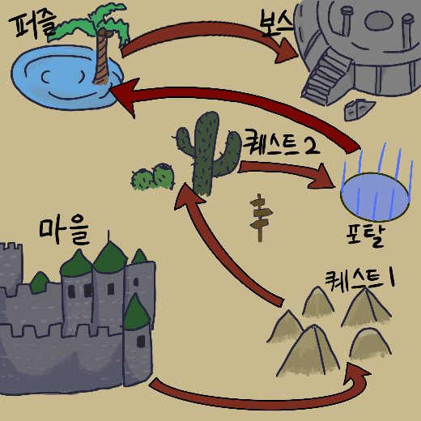
1. 개요 – 게임 구성
Stage1 - 마을, 퀘스트1, 2
Stage2 - 퍼즐, 보스

Slide 5
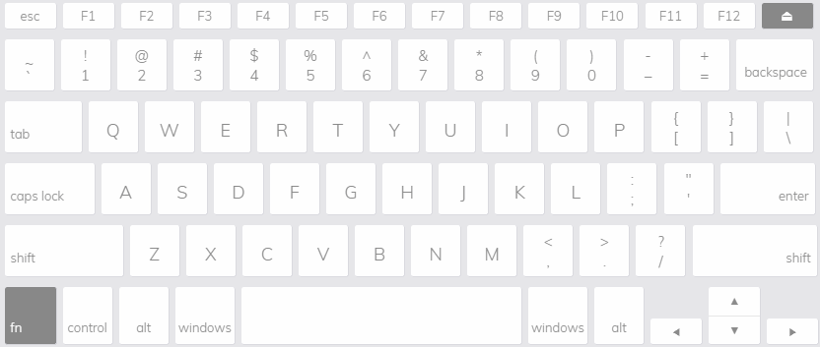

2. 게임조작
좌클릭: 근접공격1
1/2: 스킬 공격
우클릭:
근접공격2
F: 상호작용
w/a/s/d: 이동
마우스: 카메라 회전

Slide 6
3. 기술적요소 및 중점 연구분야
애니메이션 블렌딩
자연스러운 애니메이션 전환
그림자
방향성 조명에 생기는 그림자 구현
이펙트
피격 및 스킬 이펙트 구현
프레임워크
디자인 패턴을 적용하여 프레임워크 제작
최적화
오브젝트 인스턴싱 및 컬링 원리 이해

Slide 7
4. 개발내용 - 윤성주
1. 보간을 통한 애니메이션 블렌딩 구현
2. Overlapped IO 모델을 통한 서버 구현
3. 회전 보간을 통한 플레이어 회전 구현
4. 몬스터 추가 및 전투 구현

Slide 8
4. 개발내용 - 최경훈
1. 맵 배치 및 충돌 구현
2. 그림자 맵을 통한 그림자 구현
3. 렌더링 효과(깊이 안개, 림라이트, 디졸브) 구현
4. 이펙트(검광, 파티클, 스프라이트 이미지), UI 구현

Slide 9
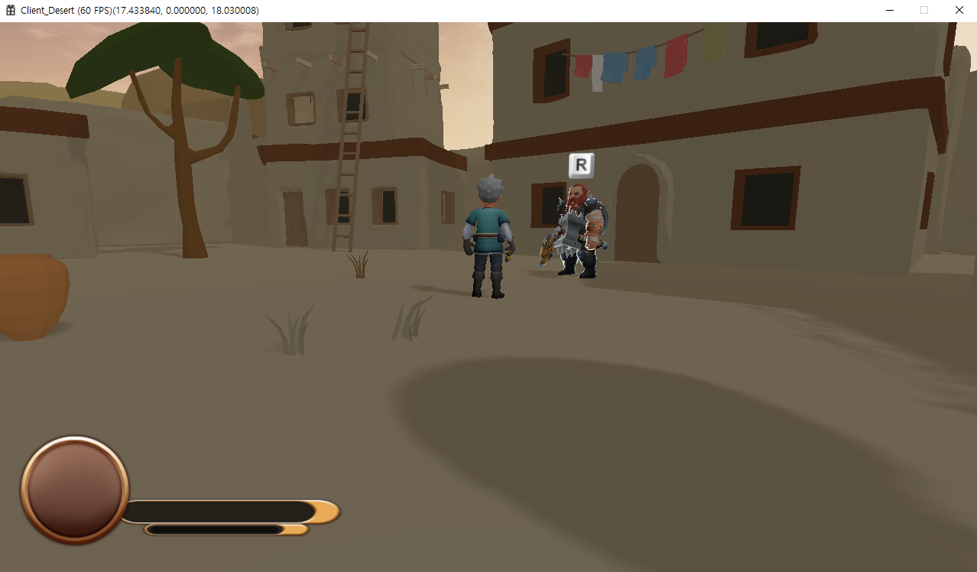
4. 개발내용 - 게임화면

Slide 10
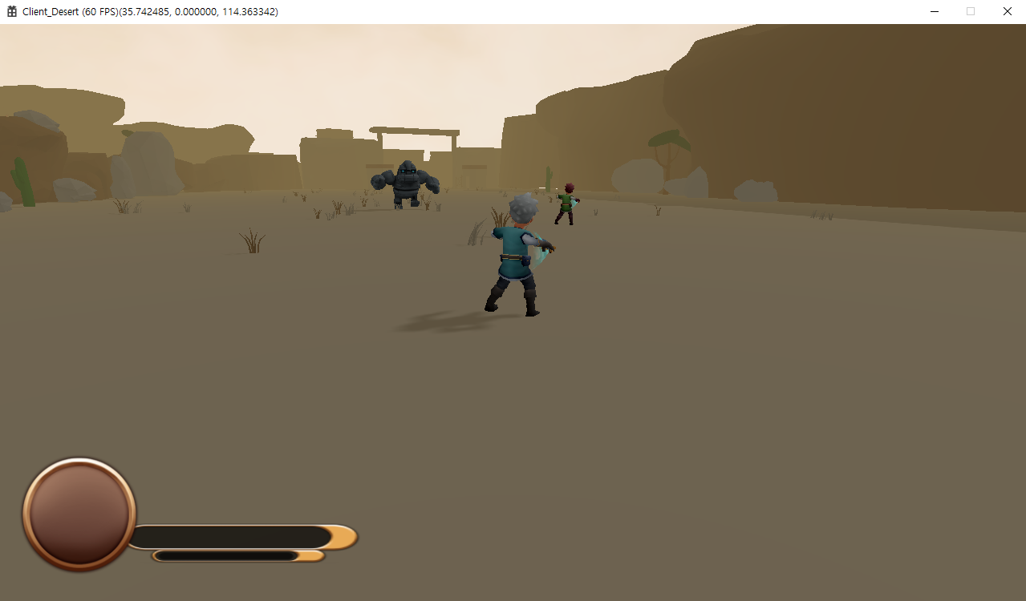
4. 개발내용 - 게임화면

Slide 11
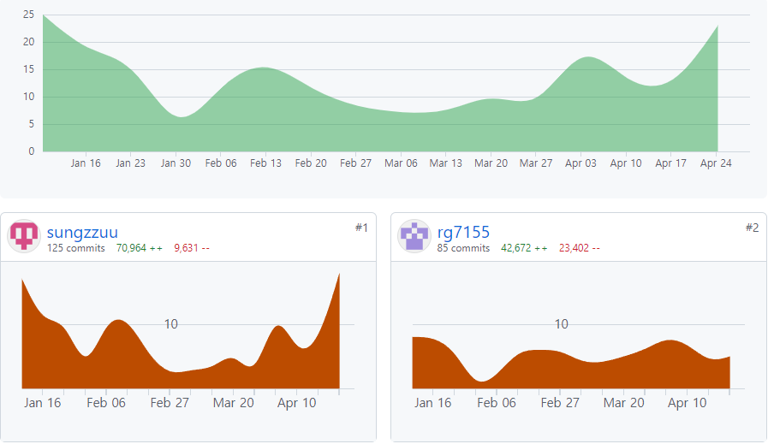
4. 개발내용 - 커밋로그
윤성주
최경훈

Slide 12
5. 문제점 및 보완책
게임의 GUI가 부족
UI와 퀘스트 추가로 게임적인 부분 추가
충돌 시 떨리는 버그
충돌 처리 로직 보완
전투가 루즈함
플레이어 공격 속도 빠르게 수정

Slide 13
윤성주
최경훈
공통
6. 구성원 역할 분담 - 변경 전
 | 1월 | 2월 | 3월 | 4월 | 5월 | 6월 | 7월 | 8월
리소스 수집
서버 구조
클라 구조
서버 동기화
애니메이션
조명, 그림자
전투, 퀘스트
UI, 이펙트
추가 구현, 테스트

Slide 14
윤성주
최경훈
공통
6. 구성원 역할 분담 - 변경 후
 | 1월 | 2월 | 3월 | 4월 | 5월 | 6월 | 7월 | 8월
리소스 수집
서버 구조
클라 구조
서버 동기화
애니메이션
조명, 그림자
전투, 퀘스트
UI, 이펙트
추가 구현, 테스트

Slide 15
7. 향후 개발일정
전투 & 퍼즐 추가
스테이지2 (퍼즐, 보스) 구현
NPC와 대화 & 퀘스트 추가
NPC 대화창 UI 추가
UI 및 시작화면 추가
인게임 UI 추가
시작화면 및 게임 레디 화면 추가

Slide 16
8. 데모시연

Slide 17
참고문헌
5p마우스: https://kor.pngtree.com/freepng/vector-mouse-icon_4271401.html
5p키보드: https://vense.tistory.com/322

